Slide 1
VY_32_INOVACE_2.1.FJ4.01/Št
Autor materiálu: Andrea Šteflová
Datum vytvoření: říjen 2012
Vzdělávací oblast: jazyk a jazyková komunikace
Vyučovací předmět: seminář z francouzského jazyka
Ročník: 4., oktáva
Téma: Paříž – Île-de-la-Cité, levý břeh
Druh materiálu: prezentace, pracovní list
Klíčová slova: arrondissement, Cathédrale Notre-Dame, Palais de Justice, Conciergerie, Tour Eiffel, Champs de Mars, Le Palais des Invalides, Musée d‘Orsay, Panthéon, Sorbonne, Palais du Luxembourg
Anotace: výklad učiva, práce ve dvojicích

Slide 2
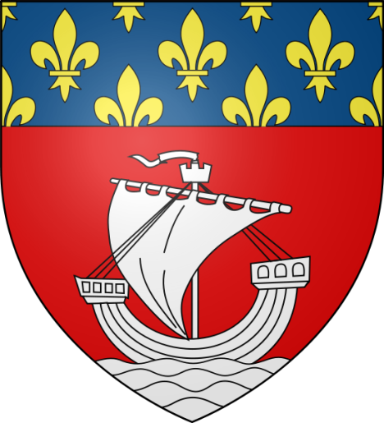
PARIS
VY_32_INOVACE_2.1.FJ4.01/Št
Capitale de la France
1e partie : Île-de-la-Cité, Rive gauche

Slide 3
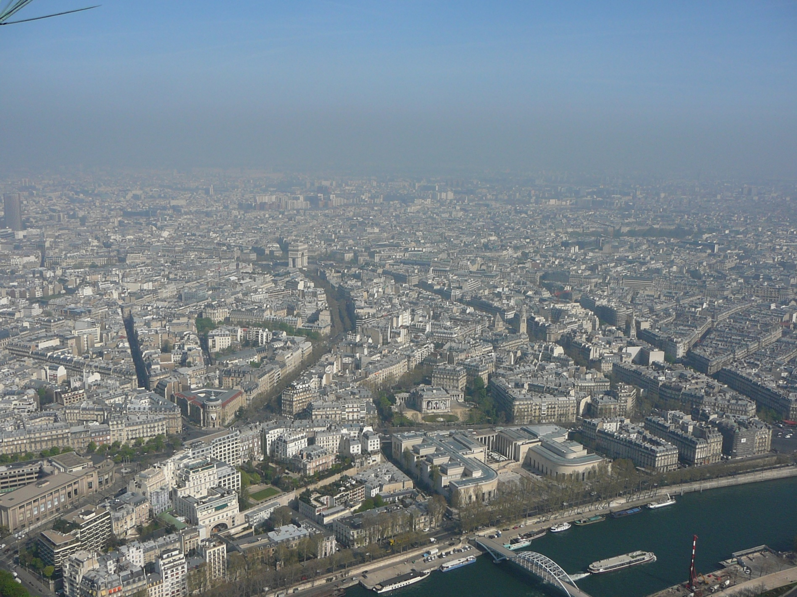
VY_32_INOVACE_2.1.FJ4.01/Št
Vue générale de la Tour Eiffel

Slide 4
Informations de base
VY_32_INOVACE_2.1.FJ4.01/Št
Paris se trouve dans la région Île-de-France
Il y habite vers 2 200 000 d‘habitants qui s‘appellent les Parisiens
Toute l‘agglomération parisienne compte plus de 12 millions d‘habitants
La Seine, le grand fleuve, divise la ville en 2 parties:
la rive gauche est plutôt le centre des activités intellectuelles
la rive droite est consacrée aux affaires
Entre les deux rives, il y a le cœur de Paris – Île-de-la-Cité
La ville est dirigée par un maire
Le carrefour économique et commercial qui doit son importance à sa situation géographique très favorable
La ville est située dans la plaine et grâce à la Seine, elle est le premier port fluvial
Le siège du gouvernement, des grands corps d‘État et de nombreuses organisations internationales (l‘UNESCO…)

Slide 5
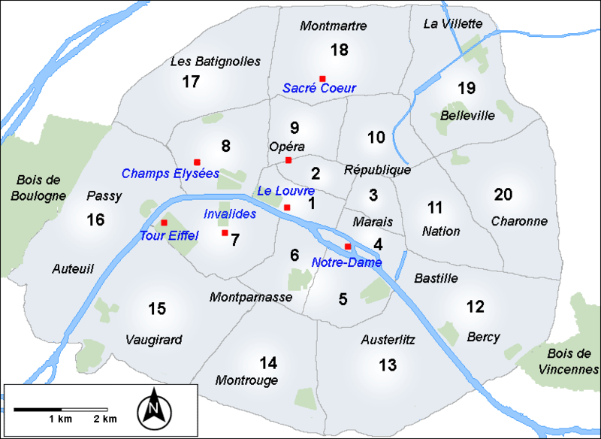
Arrondissements
VY_32_INOVACE_2.1.FJ4.01/Št
Description : Carte de Paris avec ses arrondissements
Place : Paris, France
Date : Août 2006
Author : Réalisation Pline
La ville est divisée en 20 arrondissements depuis 1860 sous Napoléon III
La première division en 1795 (12 arrondissements)
Les arrondissements sont constitués en forme „d‘escargot“
Le maire de Paris réside à l‘Hôtel de Ville dans le IVe

Slide 6
Île-de-la-Cité
VY_32_INOVACE_2.1.FJ4.01/Št

Slide 7
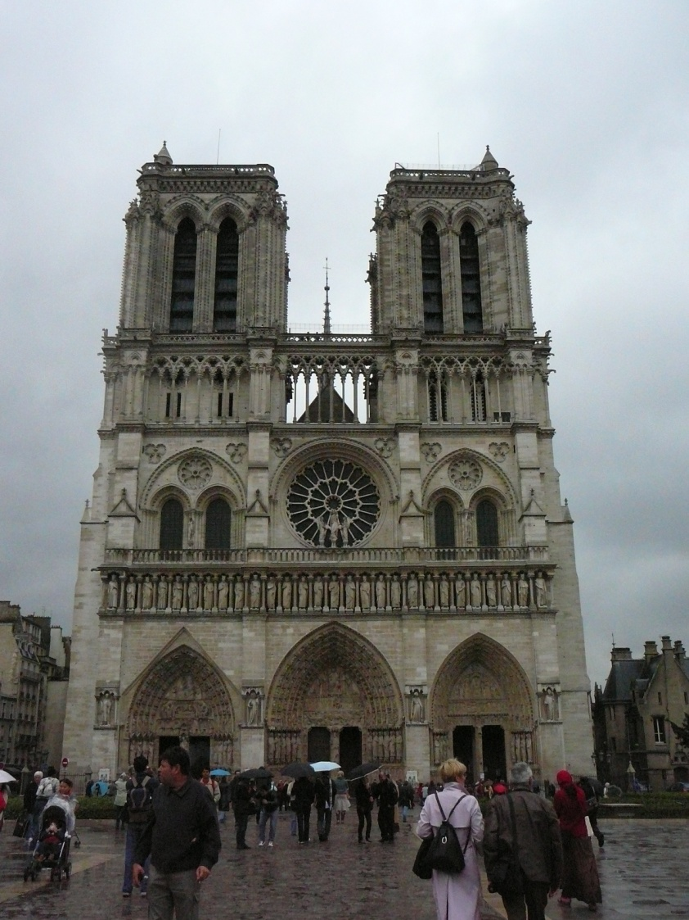
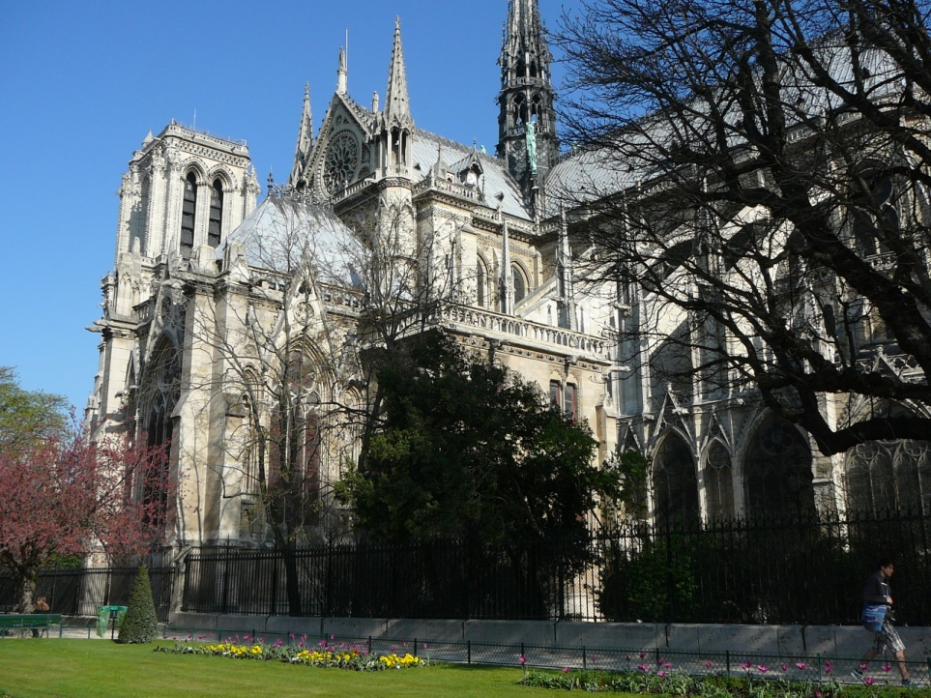
Cathédrale Notre-Dame
VY_32_INOVACE_2.1.FJ4.01/Št
La célèbre cathédrale vieille de 850 ans
Le chef-d‘œuvre de l‘art gothique connu d‘après le roman Victor Hugo
Les deux rosaces ont de 13 m de diamètre

Slide 8
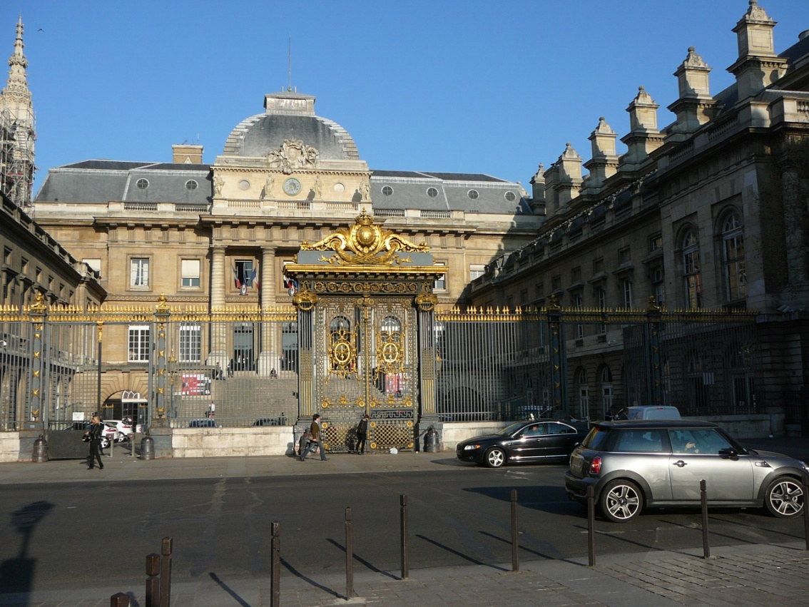
Palais de Justice
VY_32_INOVACE_2.1.FJ4.01/Št
La résidence des rois de la France du Xe au XIVe siècle
Dans sa cour se trouve la Sainte-Chapelle dont les vitraux sont les plus anciens de Paris

Slide 9
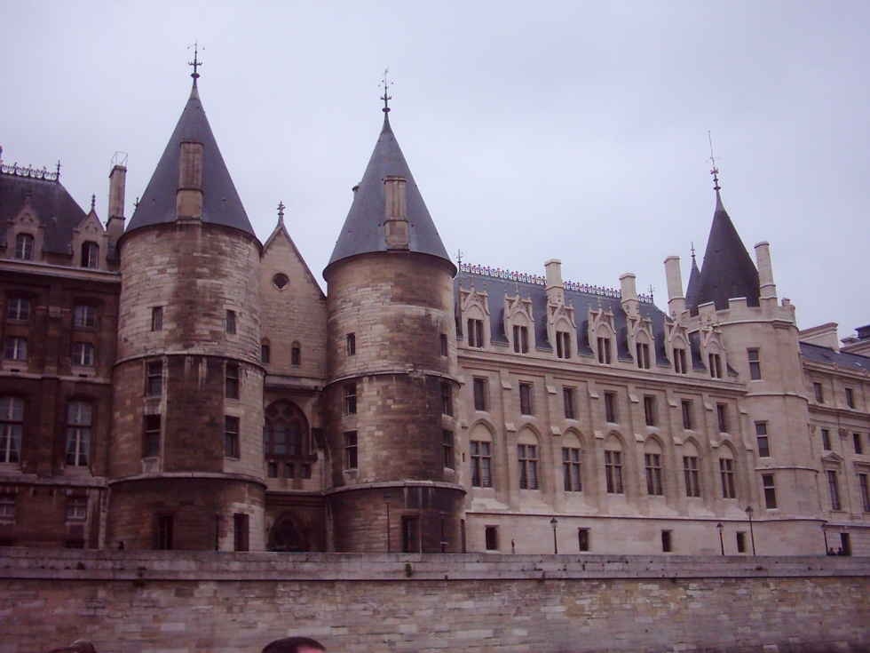
Conciergerie
VY_32_INOVACE_2.1.FJ4.01/Št
L‘une des parties de l‘ancien palais royal, la résidence des rois du Xe au XIVe siècle
Une partie a été transformée en prison au XIVe siècle et pendant la Révolution française en 1789, on y enfermait les condamnés à mort (Marie-Antoinette, Danton, Robespierre)

Slide 10
Rive gauche
VY_32_INOVACE_2.1.FJ4.01/Št

Slide 11
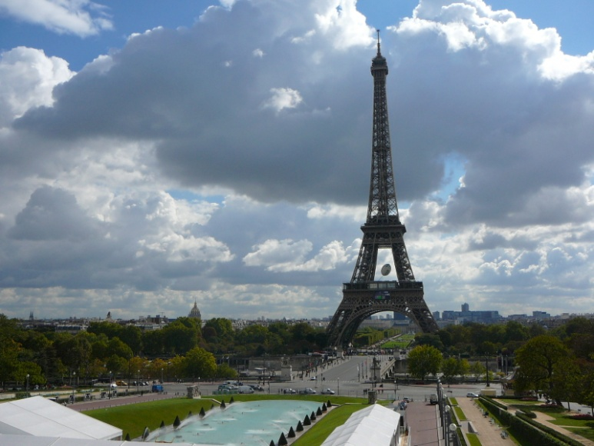
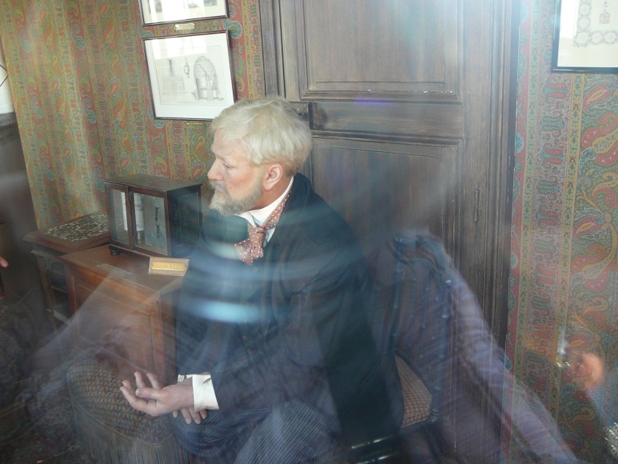
Tour Eiffel
VY_32_INOVACE_2.1.FJ4.01/Št
Le symbole emblèmatique de la ville
La tour, haute de 324 m avec antennes, a été construite à l‘occasion de l‘Exposition Universelle en 1889 pour célébrer le premier centenaire de la Révolution française
Par Gustave Eiffel dont la statue en cire se trouve au 3e étage de la tour
Tour en chiffres: 3 étages, 1665 marches, 120 antennes , le poids total 10 000 tonnes
Les antennes assurent les transmissions télécommunicatives
Le soir, on admire la magie de son éclairage, du scintillement et du phare
Elle accueille près de 7 millions de visiteurs par an

Slide 12
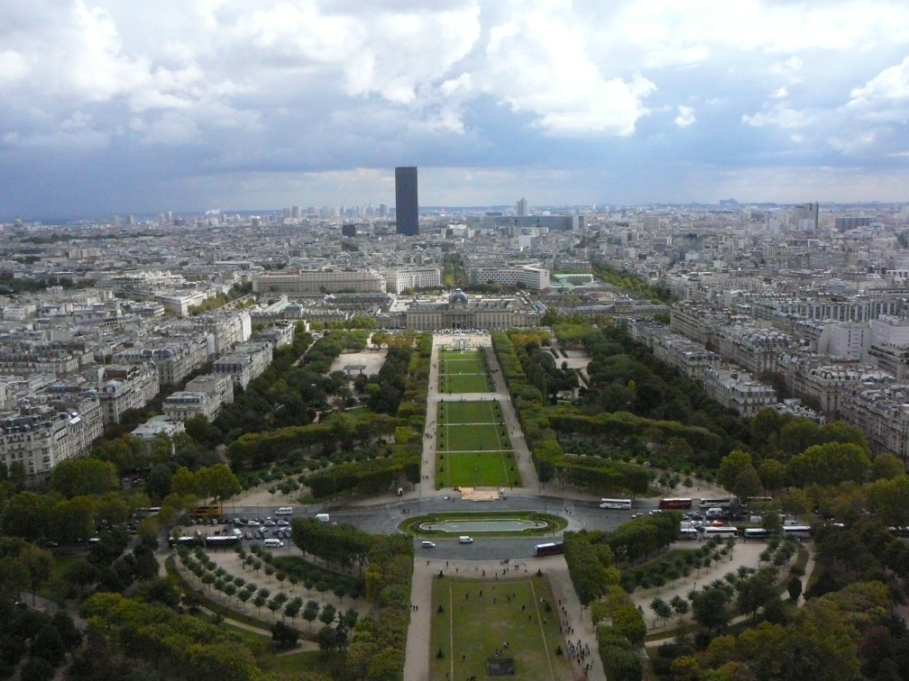
Champs de Mars
VY_32_INOVACE_2.1.FJ4.01/Št
Au 2e plan:
L‘École militaire
À l‘arrière plan:
Tour Montparnasse (haute de 210 m, 59 étages)
Le vaste jardin public se trouvant au-dessous de la Tour Eiffel
Le lieu de nombreuses activités (concerts, expositions…)
À l‘origine, le champs de manœvre de l‘École militaire

Slide 13
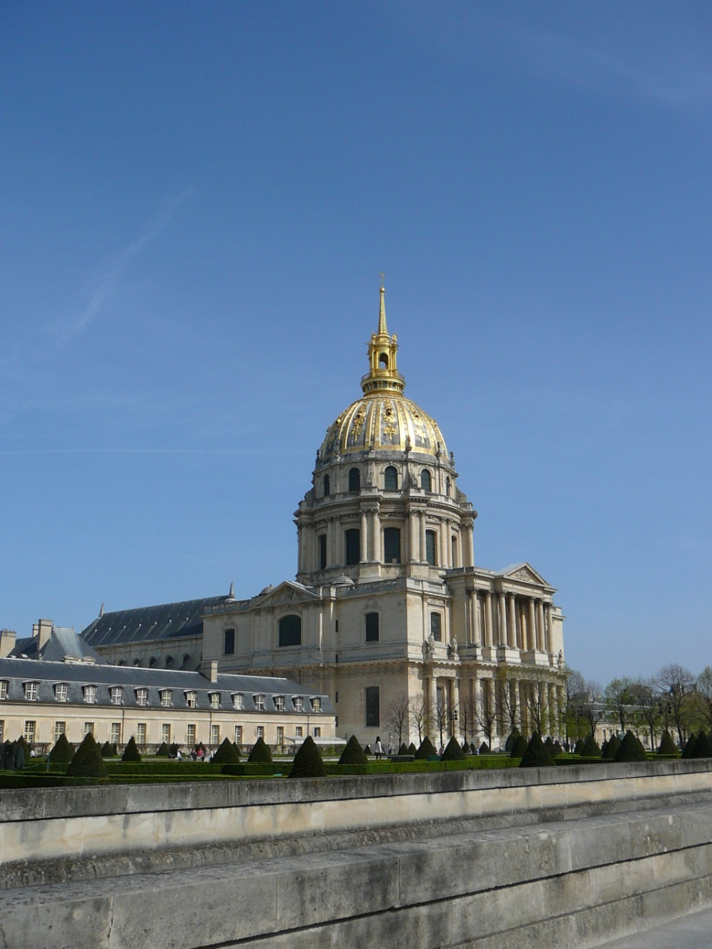
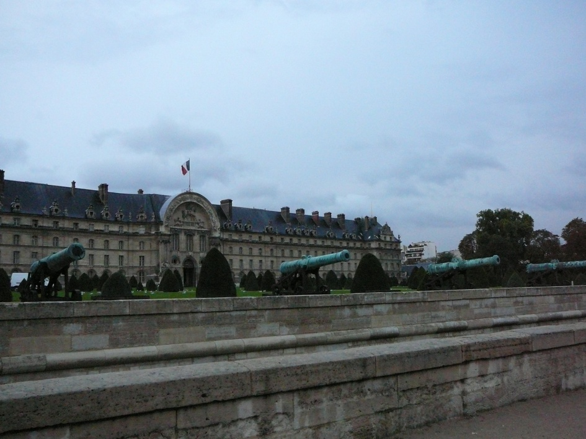
Le Palais des Invalides
VY_32_INOVACE_2.1.FJ4.01/Št
Construit en 1677 par Louis XIV comme l‘hôpital militaire pour abriter ses soldats blessés à la guerre
Dans le Dôme se trouve, en outre, le tombeau de Napoléon Bonaparte
Le Musée de l‘Armée, le Musée des Plans-reliefs

Slide 14
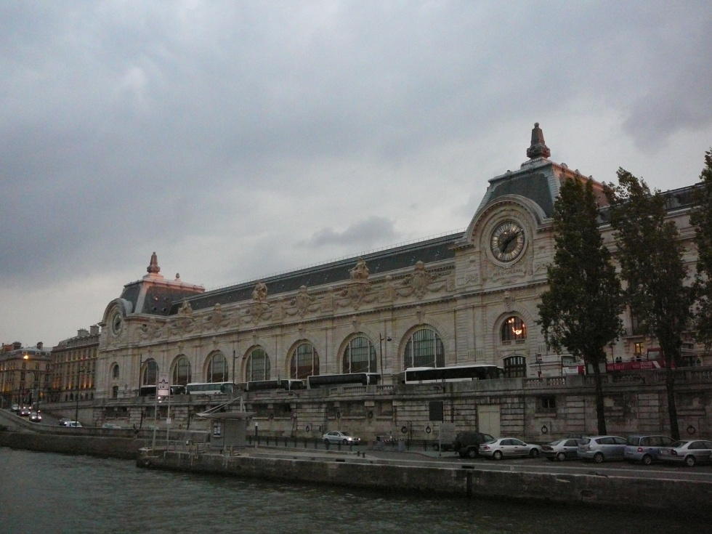
Musée d‘Orsay
VY_32_INOVACE_2.1.FJ4.01/Št
L‘ancienne gare construite à l‘occasion de l‘Exposition Universelle en 1889
Abrite la peinture et la sculpture occidentale de 1848 à 1914
Possède la plus grande collection d‘œuvres impressionnistes (Manet, Monet, Degas, Renoir)

Slide 15
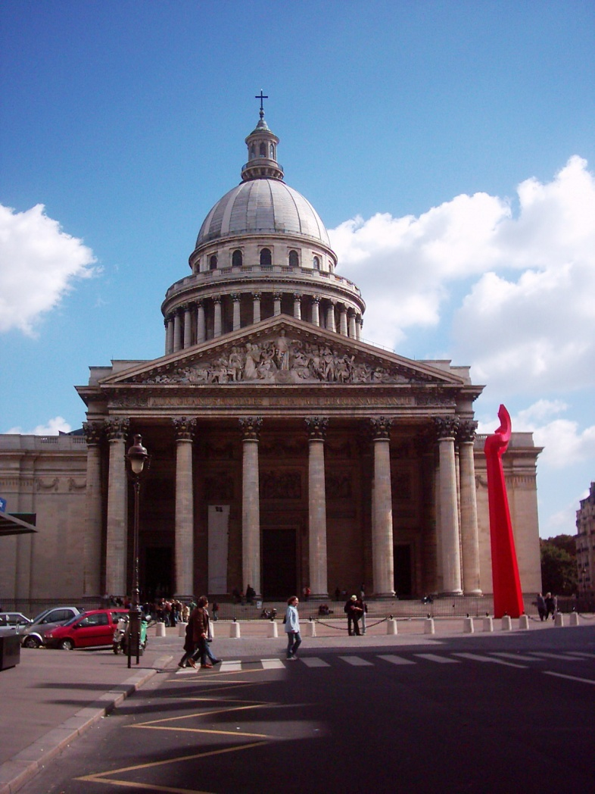
Panthéon
VY_32_INOVACE_2.1.FJ4.01/Št
L‘ancienne église où les cendres de grands hommes sont déposées (Zola, Hugo, Rousseau, Voltaire, Pierre et Marie Curie, Dumas…)
Au XVIIIe siècle, prévu à l'origine pour abriter la châsse de Sainte Geneviève (patronne de la ville de Paris)

Slide 16
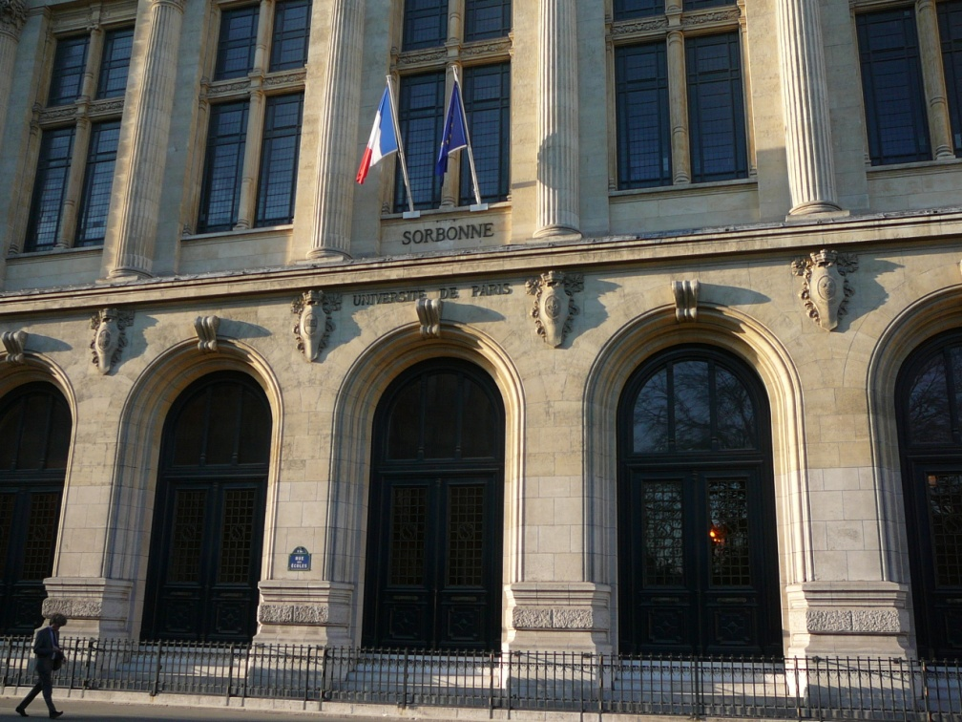
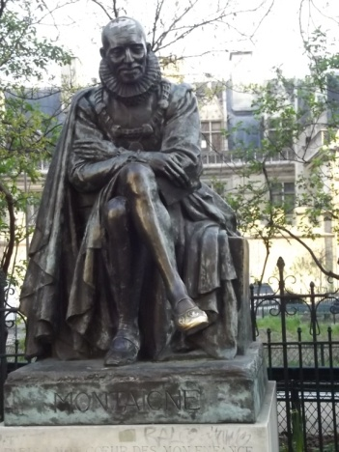
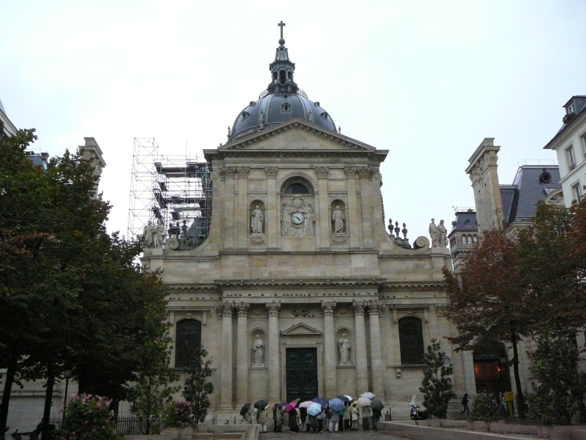
Sorbonne
VY_32_INOVACE_2.1.FJ4.01/Št
Le porte-bonheur, la statue de Michel de Montaigne en face de l‘entrée
Dans le Quartier latin
L‘une des plus anciennes universités d‘Europe (après Bologne et Oxford)
Fondée par le théologien Robert de Sorbon vers 1160
La chapelle, le symbole de l‘Université, à l‘intérieur le tombeau de Richelieu

Slide 17
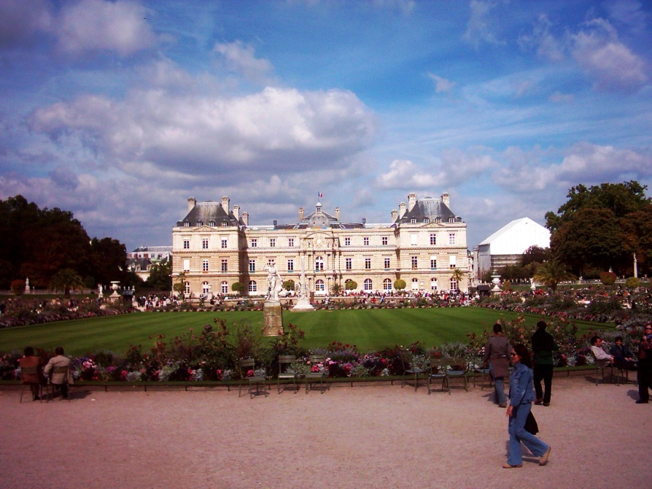
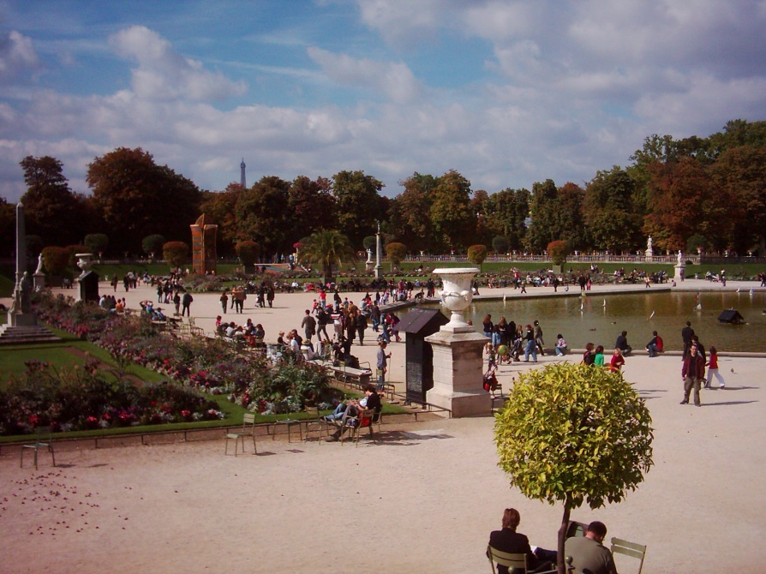
Palais du Luxembourg
VY_32_INOVACE_2.1.FJ4.01/Št
Le Palais du Luxembourg – le siège du Sénat
Au XVIIe siècle pendant la Régence, le siège de la reine Marie de Médicis
Le Jardin du Luxembourg a été créé à la demande de Marie de Médicis (femme de Louis XIII) pour accompagner le Palais du Luxembourg
Sculptures, fontaines, chaise, échecs, jeu de paume, pétanque

Slide 18
VY_32_INOVACE_2.1.FJ4.01/Št
Sitographie:
http://fr.wikipedia.org/wiki/Paris#Vie_universitair
http://www.tour-eiffel.fr/tout-savoir-sur-la-tour-eiffel/la-tour-eiffel-en-chiffres.html
http://fr.wikipedia.org/wiki/H%C3%B4tel_des_Invalides
http://fr.wikipedia.org/wiki/Mus%C3%A9e_d%27Orsay
Images, photos:
http://fr.wikipedia.org/wiki/Fichier:Arrondissements-de-Paris.png
http://fr.wikipedia.org/w/index.php?title=Fichier:Blason_paris_75.svg&page=1

